Slide 1
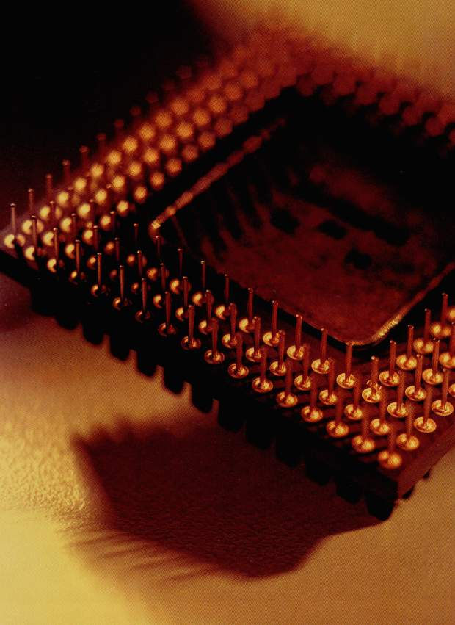






第十三章
量子力学基本原理

Slide 2
第一节
物质波假说及其实验验证

Slide 3


§6.德布罗意波实物粒子的波粒二象性

Slide 4
法国物理学家德布罗意（Louis Victor de Broglie 1892 – 1987 )，1929年诺贝尔物理学奖获得者，波动力学的创始人，量子力学的奠基人之一。
德布罗意之前，人们对自然界的认识，只局限于两种基本的物质类型：实物和场。前者由原子、电子等粒子构成，光则属于后者。但是,许多实验结果出现了难以解释的矛盾。物理学家们相信，这些表面上的矛盾，势必有其深刻的根源。1923年，德布罗意最早想到了这个问题，并且大胆地设想，人们对于光子的波粒二象性会不会也适用于实物粒子。如果成立的话,实物粒子也同样具有波动性。
§6.德布罗意波实物粒子的波粒二象性

Slide 5
为了证实这一设想，1923年，德布罗意又提出了作电子衍射实验的设想。1924年，又提出用电子在晶体上作衍射实验的想法。1927年，戴维孙和革末用实验证实了电子具有波动性，不久，G.P.汤姆孙也独立完成了电子在晶体上的衍射实验。此后，人们相继证实了原子、分子、中子等都具有波动性。德布罗意的设想最终都得到了完全的证实。这些实物所具有的波动称为德布罗意波, 即物质波。

Slide 6
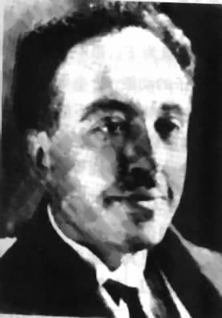
一、德布罗意物质波假说
1. 物质波假设
一切实物粒子都有具有波粒二象性。
德布罗意将光的波粒二象性应用到实物粒子，提出物质波的概念。这种波不是电磁波、机械波，是对微观粒子运动的统计描述。1929年获诺贝尔物理学奖。
§6.德布罗意波实物粒子的波粒二象性 / 一、物质波假设

Slide 7
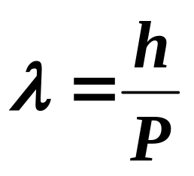
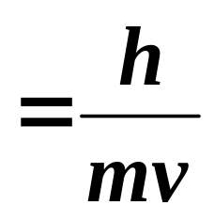
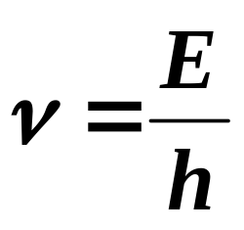
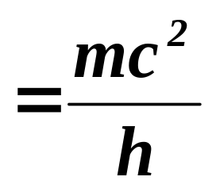
2. 德布罗意关系
动量为 P 的粒子波长
能量为 E 的粒子频率
§6.德布罗意波实物粒子的波粒二象性 / 一、物质波假设

Slide 8
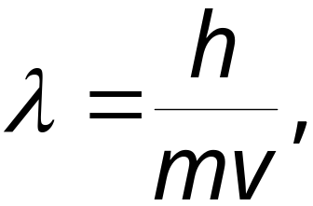
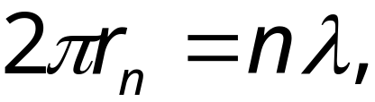
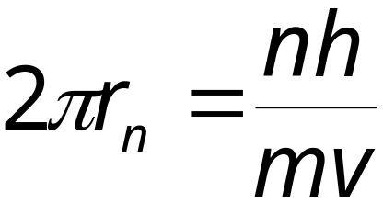
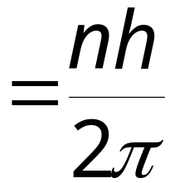
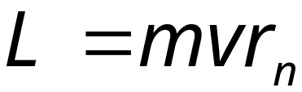

3.从 德布罗意关系导出角动量量子化条件
因轨道稳定, 物质波必须是驻波, 电子轨道周长为波长的整数倍.
§6.德布罗意波实物粒子的波粒二象性 / 四、推导量子化条件

Slide 9
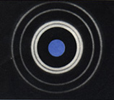
二、德波的验证
X 射线照在晶体上可以产生衍射，电子的德波波长与 X 射线接近，电子打在晶体上也能观察电子衍射。
电子衍射实验
1927年 C.J.戴维森与 G.P.革末作电子衍射实验，验证电子具有波动性。
1927年 G.P.汤姆逊（J.J.汤姆逊之子） 也独立完成了电子衍射实验。与 C.J.戴维森共获 1937 年诺贝尔物理学奖。
§6.德布罗意波实物粒子的波粒二象性 / 二、德波的验证

Slide 10






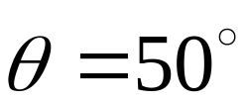
二 德布罗意波的实验证明
1 戴维孙 — 革末电子衍射实验（1927年）
电子枪
K
检测器
电子束
散射线
35 54 75
M
当散射角 时
电流与加速电压曲线
电子被镍晶体衍射实验

Slide 11
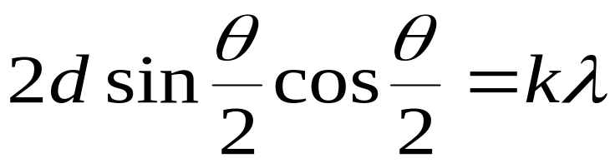



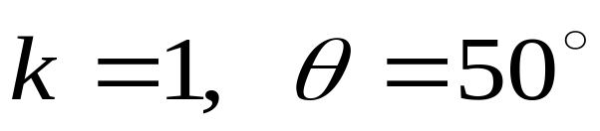
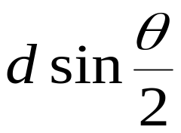
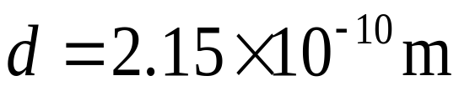
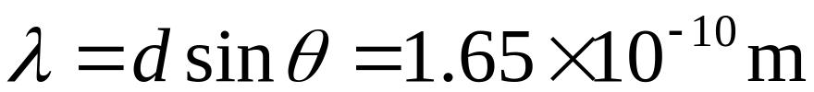
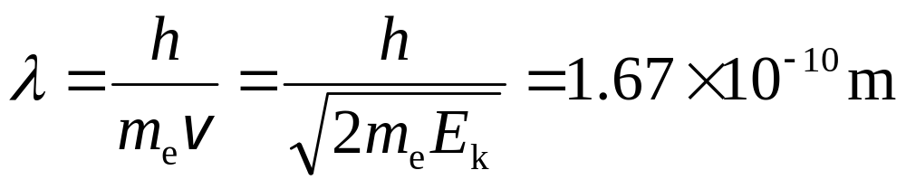
两相邻晶面电子束反射射线干涉加强条件
. . . . . . . .
. . . . . . . .
. . . . . . . .
镍晶体
电子波的波长

Slide 12
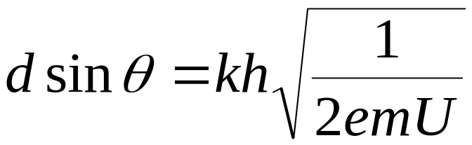
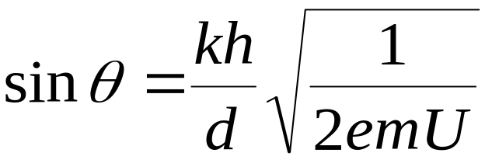

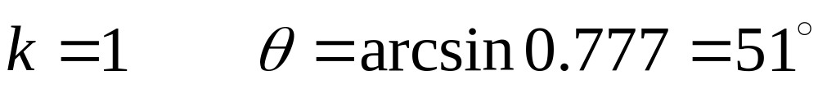


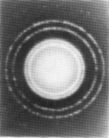
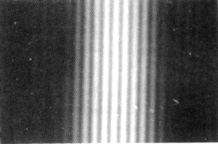


当 时， 与实验结果相近.
2 G . P . 汤姆孙电子衍射实验 ( 1927年 )
电子束透过多晶铝箔的衍射
双缝衍射图
K

Slide 13
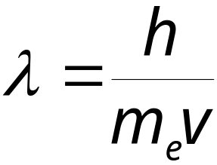
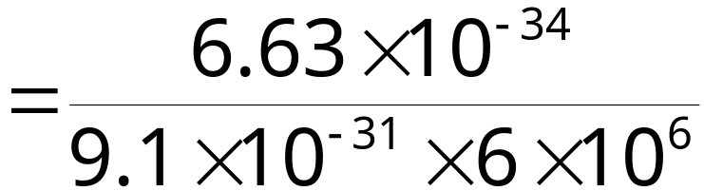

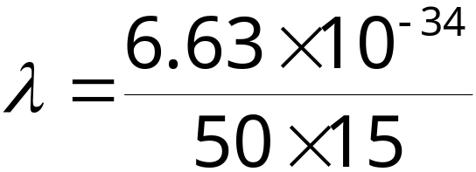

例1：电子静止质量 m₀=9.1×10⁻³¹Kg，以v=6.0×10⁶m/s 速度运动。质量 m= 50Kg的人，以 v=15 m/s 的速度运动，试比较电子与人的德波波长。
解：
(1)电子
(2)人
电子的德波波长与 X 射线接近，而人的德波波长仪器观测不到，宏观物体的波动性不必考虑，只考虑其粒子性。
§6.德布罗意波实物粒子的波粒二象性 / 一、物质波假设

Slide 14
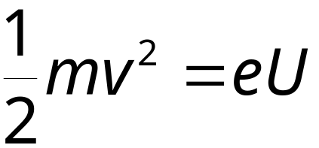

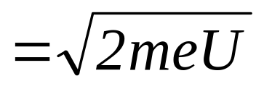
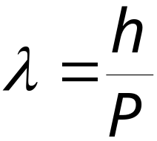
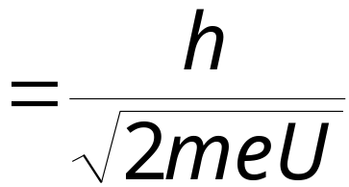
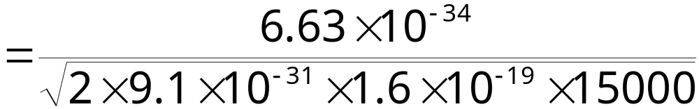

例2：求静止电子经 15000V 电压加速后的德波波长。
解: 静止电子经电压U加速后的动能
电子的德波波长很短，用电子显微镜衍射效应小，可放大200万倍。
§6.德布罗意波实物粒子的波粒二象性 / 四、推导量子化条件

Slide 15
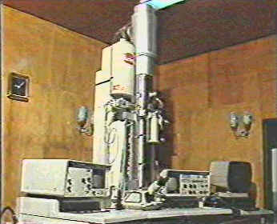
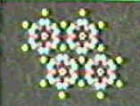
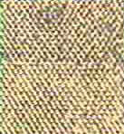
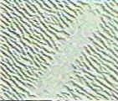
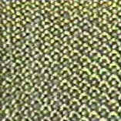
§6.德布罗意波实物粒子的波粒二象性 / 四、推导量子化条件

Slide 16
无论是实物粒子还是场物质，都具有波粒二象性。
薛定谔提出可用一个波函数Ψ(r,t)来描述物质波，称为物质波的波函数。
玻恩通过与光的类比，从电子的波动性出发，认为波函数的物理意义要从统计概率去解释。

Slide 17
HW43

